Slide 1

الثالث

Slide 2






تعيين تلميذ(ة) للإجابة
توجيهات و شرح التعليمات
عرض فيديو
المرور بين الصفوف للمساعدة و تصحيح الإنجازات
عمل في ثنائيات
نهاية الشريط، المرور إلى الشريحة الموالية.

Slide 3

تنظيم حصص الأسبوع
اليوم 4 -
اليوم1 -
نشاط اعتيادي
ورشة الكتابة: الإملاء
ورشة الكتابة : إنتاج كتابي - الحصة 1
نشاط اعتيادي
المعجم
الاستماع والتحدث
اليوم 5 -
اليوم2 -
نشاط اعتيادي
قراءة : استثمار النص
ورشة الكتابة : إنتاج كتابي - الحصة 2
نشاط اعتيادي
قراءة : التوقع والتحقق الفهم العام
قراءة : تعلم استراتيجية الفهم
اليوم 6 -
اليوم 3 -
نشاط اعتيادي
شكل و فهم
نشاط اعتيادي
قراءة : استثمار الاستراتيجية
ورشة الكتابة: الصرف والتحويل
Révision
Lecture offerte

Slide 4


هيكلة حصة اليوم
تحدي الفهم
وَسائِلُ ٱلتَّواصُلِ- استثمار استراتيجية الفهم : استراتيجية تحديد السبب و النتيجة.
الصرف و التحويل: الفعل الصحيح و المعتل.

Slide 5

عند نهاية الحصة
على الأقل 80% من المتعلمين سيكونون قادرين على:
توظيف استراتيجية الفهم لاستنتاج معلومات ضمنية؛
تعرف و تمييز الفعل الصحيح و الفعل المعتل و توظيفهما في الإنتاجين الشفهي و الكتابي.

Slide 6


اختــتام الحــصة
صرف و تحويل
قراءة
نشاط اعتيادي
مرحبا بكم. سننطلق في حصة اللغة العربية.

Slide 7




قبل أن نبدأ حصة اليوم سأذكركم بشروط الحصول على نجمة السلوك الجيد.
في كل حصة سيفوز ثلاثة منكم بالنجمة
اختــتام الحــصة
صرف و تحويل
قراءة
نشاط اعتيادي
أَتَّبِعُ قَواعِدَ ٱسْتِعْمالِ ٱلْأَلْواحِ ٱلَّتي يُوَجِّهُني أُسْتاذي إِلَيْها.
قَبْلَ أَنْ أُجيبُ عَنِ ٱلسُّؤالِ أُحَدِّدُ ٱلْمَطْلوبَ بِدِقَّةٍ وَ أُوَظِّفُ ٱلاِسْتْراتيجِيَّةَ ٱلْمَناسِبَةَ.
أَلْتَزِمُ بِقَواعِدِ ميثاقِ ٱلْقِسْمِ

Slide 8


اختــتام الحــصة
صرف و تحويل
قراءة
نشاط اعتيادي
ضعوا اللوحة والكراسة في القمطر.

Slide 9

انشطة اعتيادية
تحدي الفهم

Slide 10





في حصة اليوم، ستتدربون على الإجابة بسرعة عن أسئلة للفهم على شكل اختيار من متعدد.
اختــتام الحــصة
صرف و تحويل
قراءة
نشاط اعتيادي

Slide 11

خذوا ألواحكم.
اختــتام الحــصة
صرف و تحويل
قراءة
نشاط اعتيادي

Slide 12
اقرؤوا السؤال وحددوا المطلوب. سأعرض عليكم النص. عليكم إيجاد الجواب قبل اختفاء النص.
اختــتام الحــصة
صرف و تحويل
قراءة
نشاط اعتيادي
لِماذا طَلَبَ ٱلْوَلَدُ مِنَ ٱلطّائِرَةِ أَنْ تَحْمِلَهُ إِلى مَدينَةِ ٱلْبُنْدُقِيَّةِ؟
لِأَنَّهُ يُريدُ أَنْ يَتَعَلَّمَ ٱلسِّباحَةَ.
أ
لِأَنَّ أَهْلَهُ يَنْتَظِرونَهُ هُناكَ.
ب
لِأَنَّهُ سَمِعَ عَنْ أُسْطورَتِها وَمَنازِلِها ٱلنّائِمَةِ فَوْقَ ٱلْماءِ
ج
لِأَنَّهُ يُريدُ أَنْ يَرْكَبَ ٱلْقَوارِبَ.
د

Slide 13
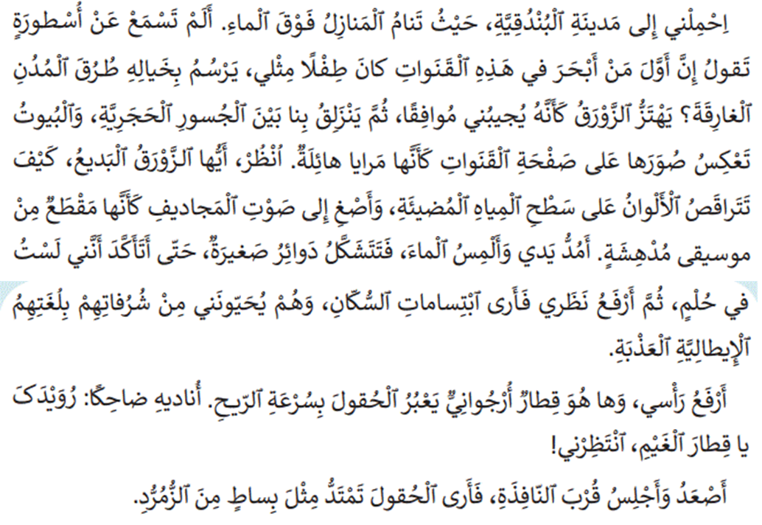
انتبهوا سيختفي النص بعد 30 ثانية. من وجد الجواب يحتفظ به لنفسه.
اختــتام الحــصة
صرف و تحويل
قراءة
نشاط اعتيادي

Slide 14
اكتبوا حرف الجواب الصحيح على ألواحكم.
اختــتام الحــصة
صرف و تحويل
قراءة
نشاط اعتيادي
لِماذا طَلَبَ ٱلْوَلَدُ مِنَ ٱلطّائِرَةِ أَنْ تَحْمِلَهُ إِلى مَدينَةِ ٱلْبُنْدُقِيَّةِ؟
لِأَنَّهُ يُريدُ أَنْ يَتَعَلَّمَ ٱلسِّباحَةَ.
أ
لِأَنَّ أَهْلَهُ يَنْتَظِرونَهُ هُناكَ.
ب
لِأَنَّهُ سَمِعَ عَنْ أُسْطورَتِها وَمَنازِلِها ٱلنّائِمَةِ فَوْقَ ٱلْماءِ
ج
لِأَنَّهُ يُريدُ أَنْ يَرْكَبَ ٱلْقَوارِبَ.
د

Slide 15
صححوا . لماذا اخترتم هذا الجواب؟ كيف توصلتم للجواب؟ ما اسم استراتيجية الفهم المستخدمة؟
اختــتام الحــصة
صرف و تحويل
قراءة
نشاط اعتيادي
لِماذا طَلَبَ ٱلْوَلَدُ مِنَ ٱلطّائِرَةِ أَنْ تَحْمِلَهُ إِلى مَدينَةِ ٱلْبُنْدُقِيَّةِ؟
لِأَنَّهُ يُريدُ أَنْ يَتَعَلَّمَ ٱلسِّباحَةَ.
أ
لِأَنَّ أَهْلَهُ يَنْتَظِرونَهُ هُناكَ.
ب
لِأَنَّهُ سَمِعَ عَنْ أُسْطورَتِها وَمَنازِلِها ٱلنّائِمَةِ فَوْقَ ٱلْماءِ
ج
لِأَنَّهُ يُريدُ أَنْ يَرْكَبَ ٱلْقَوارِبَ.
د

Slide 16
اقرؤوا السؤال وحددوا المطلوب. سأعرض عليكم النص. عليكم إيجاد الجواب قبل اختفاء النص.
اختــتام الحــصة
صرف و تحويل
قراءة
نشاط اعتيادي
ما ٱلنَّتيجَةُ ٱلَّتي تَرَتَّبَتْ عَلى رُؤْيَةِ ٱلْأَلْوانِ تَتَراقَصُ عَلى سَطْحِ ٱلْمِياهِ ٱلْمُضيئَةِ؟
خافَ ٱلْوَلَدُ وَطَلَبَ ٱلْعَوْدَةَ.
أ
قَرَّرَ أَنْ يَرْسُمَ لَوْحَةً فَنِّيَّةً.
ب
طَلَبَ مِنَ ٱلزَّرْزورِ أَنْ يَغْنيَ لَهُ.
ج
أَحَسَّ ٱلْوَلَدُ أَنَّها كَأَنَّها مُقَطَّعٌ مِنْ موسيقى مُدْهِشَةٍ فَمَدَّ يَدَهُ لِيَلْمَسَ ٱلْماءَ
د

Slide 17
انتبهوا سيختفي النص بعد 30 ثانية. من وجد الجواب يحتفظ به لنفسه.
اختــتام الحــصة
صرف و تحويل
قراءة
نشاط اعتيادي

Slide 18
اكتبوا حرف الجواب الصحيح على ألواحكم.
اختــتام الحــصة
صرف و تحويل
قراءة
نشاط اعتيادي
ما ٱلنَّتيجَةُ ٱلَّتي تَرَتَّبَتْ عَلى رُؤْيَةِ ٱلْأَلْوانِ تَتَراقَصُ عَلى سَطْحِ ٱلْمِياهِ ٱلْمُضيئَةِ؟
خافَ ٱلْوَلَدُ وَطَلَبَ ٱلْعَوْدَةَ.
أ
قَرَّرَ أَنْ يَرْسُمَ لَوْحَةً فَنِّيَّةً.
ب
طَلَبَ مِنَ ٱلزَّرْزورِ أَنْ يَغْنيَ لَهُ.
ج
أَحَسَّ ٱلْوَلَدُ أَنَّها كَأَنَّها مُقَطَّعٌ مِنْ موسيقى مُدْهِشَةٍ فَمَدَّ يَدَهُ لِيَلْمَسَ ٱلْماءَ
د

Slide 19
صححوا . لماذا اخترتم هذا الجواب؟ كيف توصلتم للجواب؟ ما اسم استراتيجية الفهم المستخدمة؟
اختــتام الحــصة
صرف و تحويل
قراءة
نشاط اعتيادي
ما ٱلنَّتيجَةُ ٱلَّتي تَرَتَّبَتْ عَلى رُؤْيَةِ ٱلْأَلْوانِ تَتَراقَصُ عَلى سَطْحِ ٱلْمِياهِ ٱلْمُضيئَةِ؟
خافَ ٱلْوَلَدُ وَطَلَبَ ٱلْعَوْدَةَ.
أ
قَرَّرَ أَنْ يَرْسُمَ لَوْحَةً فَنِّيَّةً.
ب
طَلَبَ مِنَ ٱلزَّرْزورِ أَنْ يَغْنيَ لَهُ.
ج
أَحَسَّ ٱلْوَلَدُ أَنَّها كَأَنَّها مُقَطَّعٌ مِنْ موسيقى مُدْهِشَةٍ فَمَدَّ يَدَهُ لِيَلْمَسَ ٱلْماءَ
د

Slide 20

ستقرؤون النص قراءة جماعية . من يريد أن يقود القراءة؟
-يحرص الأستاذ على تتبع مشاركة الجميع في القراءة الجماعية.
اختــتام الحــصة
صرف و تحويل
قراءة
نشاط اعتيادي

Slide 21

قراءة
2
وَسائِلُ ٱلتَّواصُلِ- استثمار استراتيجية الفهم ( تحديد السبب و النتيجة)

Slide 22

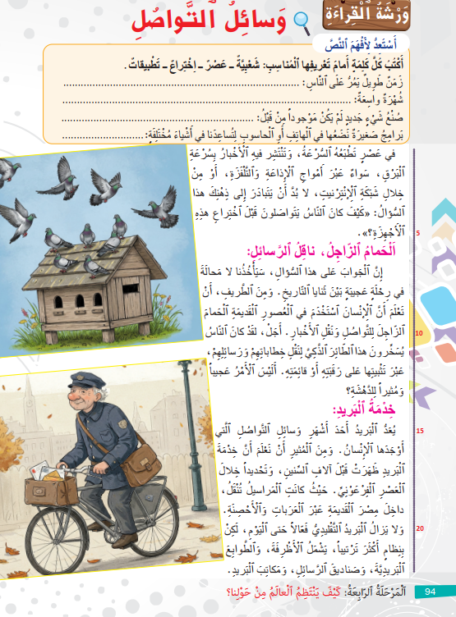
تابعوا معي ، سأقرأ الجزء الأول من النص
اختــتام الحــصة
صرف و تحويل
قراءة
نشاط اعتيادي

Slide 23

الآن؛ سأعين 3 تلاميذ لقراءة فقرات الجزء الثاني – تابعوا
اختــتام الحــصة
صرف و تحويل
قراءة
نشاط اعتيادي

Slide 24

كَيْفَ كانَتْ قِراءَةُ زَميلِكُمْ/زَميلَتِكُمْ؟
اختــتام الحــصة
صرف و تحويل
قراءة
نشاط اعتيادي
كَيْفَ كانَتْ قِراءَةُ زَميلِكُمْ/زَميلَتِكُمْ:
لا | نَعَمْ
 |  | - هَلْ كانً صَوْتُهُ مَسْموعاً وَواضِحاً؟
 |  | - هل كانتِ قِراءَتُهُ مُسْتَرْسَلَةً؟
 |  | - هل ٱحْتَرَمَ قَواعِدِ ٱلْوَقْفِ؟
 |  | - هل نَبْرَةُ صَوْتِهِ تَتَغَيَّرُ حَسَبَ مَواقِفِ ٱلنَّصِّ؟

Slide 25

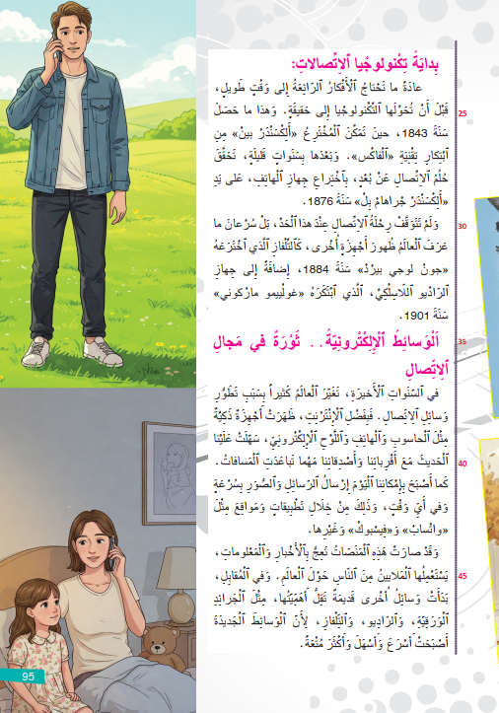
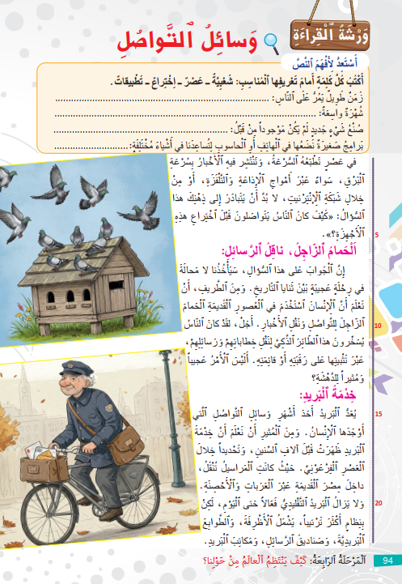
الآن؛ ستعملون على توظيف استراتيجية الكلمات المفاتيح لاستنتاج معلومات ضمنية من النص.
اختــتام الحــصة
صرف و تحويل
قراءة
نشاط اعتيادي

Slide 26
اختــتام الحــصة
صرف و تحويل
قراءة
نشاط اعتيادي
قبل ذلك من يذكرنا بخطوات استراتيجية السبب و النتيجة من النص؟
إسْتْراتيجِيَّةُ تَحْديدِ ٱلسَّبَبِ وَ ٱلنَّتيجَةِ.

Slide 27
اختــتام الحــصة
صرف و تحويل
قراءة
نشاط اعتيادي
أحسنتم . من يقرأ؟
لِماذا.........؟
تَحْديدُ ٱلسَّبَبِ
ما سَبَبُ ..........؟
ما نَتيجَةُ.........؟
تَحْديدُ ٱلنَّتيجَةِ
ماذا أَدّى..........؟

Slide 28

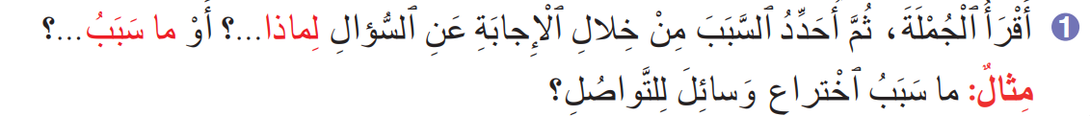
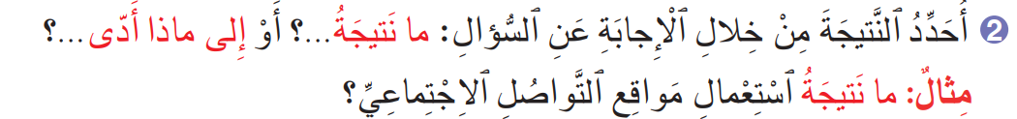
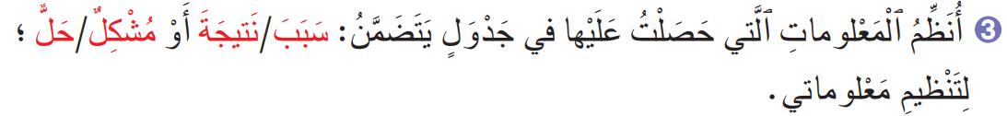
اختــتام الحــصة
صرف و تحويل
قراءة
نشاط اعتيادي
إذن لتحديد الأسباب و النتائج (المشاكل و الحلول) الواردة في نص أتبع الخطوات التالية:

Slide 29
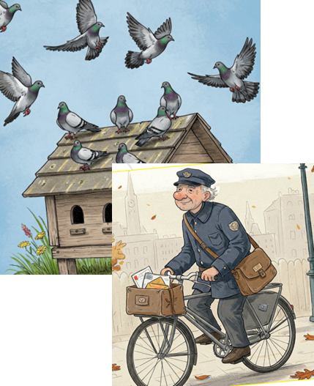
اختــتام الحــصة
صرف و تحويل
قراءة
نشاط اعتيادي
عَلى ألواحكم وظفوا استراتيجية تحديد السبب و النتيجة لتجيبوا عن الأسئلة التالية:
لِماذا كانَ ٱلنّاسُ يُسَخِّرونَ ٱلْحَمامَ ٱلزّاجِلَ قَديماً؟

Slide 30
اختــتام الحــصة
صرف و تحويل
قراءة
نشاط اعتيادي
انتبهوا للتصحيح. من يتقاسم معنا إجابته؟
لِماذا كانَ ٱلنّاسُ يُسَخِّرونَ ٱلْحَمامَ ٱلزّاجِلَ قَديماً؟
كانَ ٱلنّاسُ يُسَخِّرونَ ٱلْحَمامَ ٱلزّاجِلَ قَديماً لِنَقْلِ خِطاباتِهِمْ وَرَسائِلِهِمْ، وَذَلِكَ عَنْ طَريقِ تَثْبيتِها عَلى رَقَبَتِهِ أَوْ قائِمَتِهِ.

Slide 31
اختــتام الحــصة
صرف و تحويل
قراءة
نشاط اعتيادي
سؤال آخر:
ما ٱلَّذي أَدّى إِلى ظُهورِ أَجْهِزَةٍ ذَكِيَّةٍ مِثْلَ ٱلْحاسوبِ وَٱلْهاتِفِ وَٱللَّوْحِ ٱلْإِلِكْترونِيِّ؟

Slide 32
اختــتام الحــصة
صرف و تحويل
قراءة
نشاط اعتيادي
انتبهوا للتصحيح. من يتقاسم معنا إجابته؟
ما سَبَبُ ظُهورِ أَجْهِزَةٍ ذَكِيَّةٍ مِثْلَ ٱلْحاسوبِ وَٱلْهاتِفِ وَٱللَّوْحِ ٱلْإِلِكْترونِيِّ؟
ظَهَرَتْ أَجْهِزَةٌ ذَكِيَّةٌ مِثْلَ ٱلْحاسوبِ وَٱلْهاتِفِ وَٱللَّوْحِ ٱلْإِلِكْترونِيِّ بِفَضْلِ ٱنْتِشارِ ٱلْإِنْتَرْنِتِ وَتَطَوُّرِ وَسائِلِ ٱلِاتِّصالِ في ٱلسَّنَواتِ ٱلْأَخيرَةِ.

Slide 33
اختــتام الحــصة
صرف و تحويل
قراءة
نشاط اعتيادي
سؤال آخر:
لِماذا بَدَأَتْ وَسائِلُ ٱلتَّواصُلِ ٱلْقَديمَةُ كَٱلْجَرائِدِ وَٱلرّادِيو وَٱلتِّلْفازِ تَقِلُّ أَهَمِّيَّتُها؟

Slide 34
اختــتام الحــصة
صرف و تحويل
قراءة
نشاط اعتيادي
انتبهوا للتصحيح. من يتقاسم معنا إجابته؟
لِماذا بَدَأَتْ وَسائِلُ ٱلتَّواصُلِ ٱلْقَديمَةُ كَٱلْجَرائِدِ وَٱلرّادِيو وَٱلتِّلْفازِ تَقِلُّ أَهَمِّيَّتُها؟
بَدَأَتْ وَسائِلُ ٱلتَّواصُلِ ٱلْقَديمَةُ كَٱلْجَرائِدِ ٱلْوَرَقِيَّةِ وَٱلرّادِيو وَٱلتِّلْفازِ تَقِلُّ أَهَمِّيَّتُها لِأَنَّ ٱلْوَسائِطَ ٱلْجَديدَةَ أَصْبَحَتْ أَسْرَعَ وَأَسْهَلَ وَأَكْثَرَ مُتْعَةً.

Slide 35
اختــتام الحــصة
صرف و تحويل
قراءة
نشاط اعتيادي
سؤال آخر:
ما ٱلنَّتيجَةُ ٱلَّتي تَرَتَّبَتْ عَلى تَطَوُّرِ وَسائِلِ ٱلِاتِّصالِ في ٱلسَّنَواتِ ٱلْأَخيرَةِ؟

Slide 36
اختــتام الحــصة
صرف و تحويل
قراءة
نشاط اعتيادي
انتبهوا للتصحيح. من يتقاسم معنا إجابته؟
ما ٱلنَّتيجَةُ ٱلَّتي تَرَتَّبَتْ عَلى تَطَوُّرِ وَسائِلِ ٱلِاتِّصالِ في ٱلسَّنَواتِ ٱلْأَخيرَةِ؟
تَرَتَّبَ عَلى تَطَوُّرِ وَسائِلِ ٱلِاتِّصالِ في ٱلسَّنَواتِ ٱلْأَخيرَةِ تَغَيُّرُ ٱلْعالَمِ كَثيراً، إِذْ ظَهَرَتْ أَجْهِزَةٌ ذَكِيَّةٌ سَهَّلَتْ عَلى ٱلنّاسِ ٱلتَّواصُلَ مَعَ أَقْرِبائِهِمْ وَأَصْدِقائِهِمْ مَهْما تَباعَدَتِ ٱلْمَسافاتُ.

Slide 37
اختــتام الحــصة
صرف و تحويل
قراءة
نشاط اعتيادي
سؤال آخر:
ما ٱلْمُشْكِلُ ٱلَّذي واجَهَهُ ٱلْإِنْسانُ قَديماً في مَجالِ ٱلتَّواصُلِ؟ وَكَيْفَ تَغَلَّبَ عَلَيْهِ؟

Slide 38
اختــتام الحــصة
صرف و تحويل
قراءة
نشاط اعتيادي
انتبهوا للتصحيح. من يتقاسم معنا إجابته؟
ما ٱلْمُشْكِلُ ٱلَّذي واجَهَهُ ٱلْإِنْسانُ قَديماً في مَجالِ ٱلتَّواصُلِ؟
واجَهَ ٱلْإِنْسانُ قَديماً مُشْكِلَ ٱلتَّواصُلِ وَنَقْلِ ٱلْخِطاباتِ وَٱلرَّسائِلِ وَٱلْأَخْبارِ بَيْنَ ٱلنّاسِ عَلى ٱخْتِلافِ أَماكِنِهِمْ.

Slide 39
اختــتام الحــصة
صرف و تحويل
قراءة
نشاط اعتيادي
سؤال آخر:
ما ٱلْحَلُّ ٱلَّذي وَجَدَهُ ٱلْإِنْسانُ لِلتَّواصُلِ عَنْ بُعْدٍ بِشَكْلٍ أَسْرَعَ؟

Slide 40
اختــتام الحــصة
صرف و تحويل
قراءة
نشاط اعتيادي
انتبهوا للتصحيح. من يتقاسم معنا إجابته؟
ما ٱلْحَلُّ ٱلَّذي وَجَدَهُ ٱلْإِنْسانُ لِلتَّواصُلِ عَنْ بُعْدٍ بِشَكْلٍ أَسْرَعَ؟
وَجَدَ ٱلْإِنْسانُ حَلاًّ لِلتَّواصُلِ عَنْ بُعْدٍ بِشَكْلٍ أَسْرَعَ عَبْرَ ٱخْتِراعِ تِقْنِيّاتٍ جَديدَةٍ تَتالَتْ عَبْرَ ٱلزَّمَنِ.

Slide 41
اختــتام الحــصة
صرف و تحويل
قراءة
نشاط اعتيادي
سؤال آخر:
لِماذا أَصْبَحَ بِإِمْكانِ ٱلنّاسِ ٱلْيَوْمَ إِرْسالُ ٱلرَّسائِلِ وَٱلصُّوَرِ في أَيِّ وَقْتٍ وَمِنْ أَيِّ مَكانٍ؟

Slide 42
اختــتام الحــصة
صرف و تحويل
قراءة
نشاط اعتيادي
انتبهوا للتصحيح. من يتقاسم معنا إجابته؟
لِماذا أَصْبَحَ بِإِمْكانِ ٱلنّاسِ ٱلْيَوْمَ إِرْسالُ ٱلرَّسائِلِ وَٱلصُّوَرِ في أَيِّ وَقْتٍ وَمِنْ أَيِّ مَكانٍ؟
أَصْبَحَ بِإِمْكانِ ٱلنّاسِ ٱلْيَوْمَ إِرْسالُ ٱلرَّسائِلِ وَٱلصُّوَرِ في أَيِّ وَقْتٍ وَمِنْ أَيِّ مَكانٍ بِفَضْلِ ٱنْتِشارِ ٱلْإِنْتَرْنِتِ وَتَطَوُّرِ وَسائِلِ ٱلِاتِّصالِ.

Slide 43
صرف و تحويل
3
اَلْفِعْلُ ٱلصَّحيحُ وَ ٱلْمُعْتَلُّ.

Slide 44
في هذه الحصة سنتعلم كيف نميز الفعل المعتل عن الفعل الصحيح.
اختــتام الحــصة
صرف و تحويل
قراءة
نشاط اعتيادي
اَلْفِعْلُ ٱلصَّحيحُ وَ ٱلْمُعْتَلُّ

Slide 45
أولا تذكروا جيدا هذه الحروف: و – ا – ي : نسميها حروف العلة
اختــتام الحــصة
صرف و تحويل
قراءة
نشاط اعتيادي
و - ا ي

Slide 46
لاحظوا الأفعال التالية:
اختــتام الحــصة
صرف و تحويل
قراءة
نشاط اعتيادي
وَضَعَ
يَبِسَ
وَقَفَ
يَئِسَ
وَهَبَ
وَجَدَ

Slide 47
كل حروف هذه الأفعال أصلية ( لا يمكن حذفها) و كلها تبتدئ بأحد حروف العلة التالية: و-يــ
اختــتام الحــصة
صرف و تحويل
قراءة
نشاط اعتيادي
وَضَعَ
يَبِسَ
وَقَفَ
يَـــئِسَ
وَهَبَ
وَجَدَ

Slide 48
نسمي الأفعال التي تبتدئ بحرف من حروف العلة : فعل معتل مثال
اختــتام الحــصة
صرف و تحويل
قراءة
نشاط اعتيادي
وَضَعَ
يَبِسَ
وَقَفَ
يَـــئِسَ
وَهَبَ
وَجَدَ
فِعْلٌ مُعْتَلٌ مِثالٌ

Slide 49
الآن لاحظوا الأفعال التالية و حددوا حروف العلة فيها
اختــتام الحــصة
صرف و تحويل
قراءة
نشاط اعتيادي
نالَ
جاءَ
مالَ
عادَ
قالَ
جالَ

Slide 50
كل حروف هذه الأفعال أصلية ( لا يمكن حذفها) و كلها تبتدئ بأحد حروف العلة التالية: و-يــ
اختــتام الحــصة
صرف و تحويل
قراءة
نشاط اعتيادي
نالَ
جاءَ
مالَ
عادَ
قالَ
جالَ

Slide 51
نسمي الأفعال التي حرفها الأصلي الثاني حرف علة : فعل معتل أجوف
اختــتام الحــصة
صرف و تحويل
قراءة
نشاط اعتيادي
نالَ
جاءَ
مالَ
عادَ
قالَ
جالَ
فِعْلٌ مُعْتَلٌ أَجْوَفٌ

Slide 52
الآن لاحظوا الأفعال التالية و حددوا حروف العلة فيها
اختــتام الحــصة
صرف و تحويل
قراءة
نشاط اعتيادي
دَعا
مَشى
رَمى
سَعى
دَنا
نَجا

Slide 53
كل حروف هذه الأفعال أصلية ( لا يمكن حذفها) و كلها تبتدئ بأحد حروف العلة التالية: و-يــ
اختــتام الحــصة
صرف و تحويل
قراءة
نشاط اعتيادي
دَعا
مَشى
رَمى
سَعى
دَنا
نَجا

Slide 54
نسمي الأفعال التي حرفها الأصلي الثالث حرف علة : فعل معتل ناقص
اختــتام الحــصة
صرف و تحويل
قراءة
نشاط اعتيادي
دَعا
مَشى
رَمى
سَعى
دَنا
نَجا
فِعْلٌ مُعْتَلٌ ناقِصٌ

Slide 55
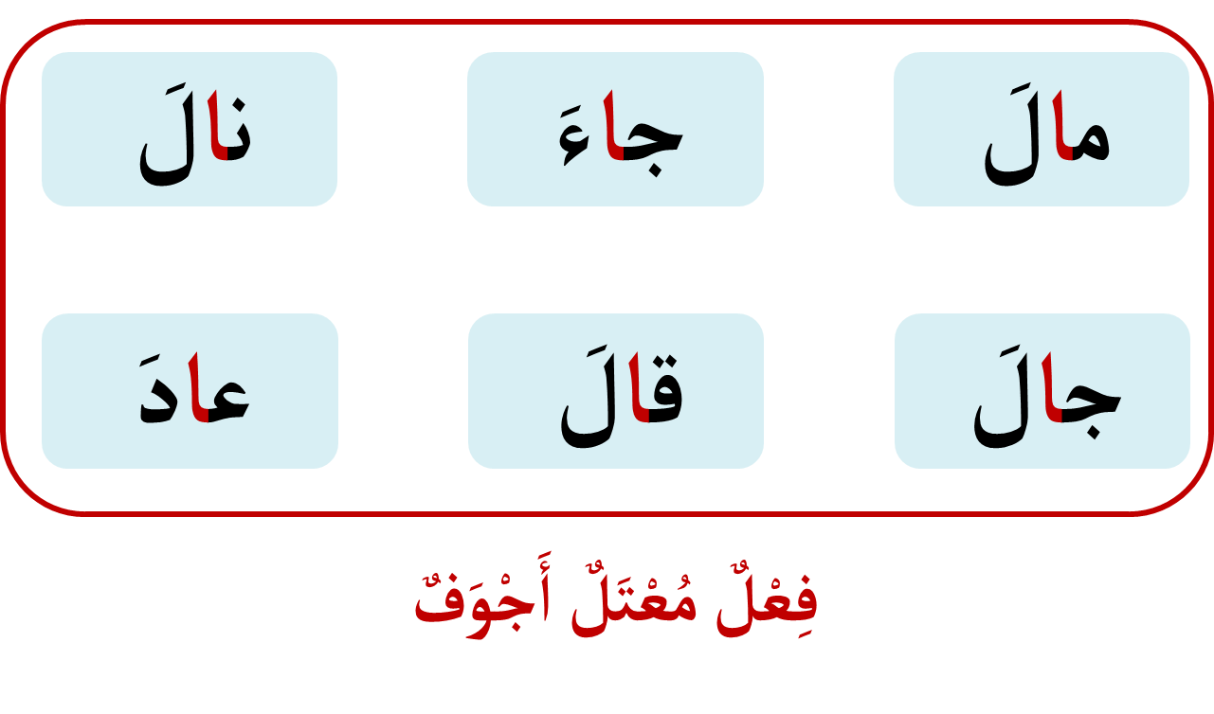
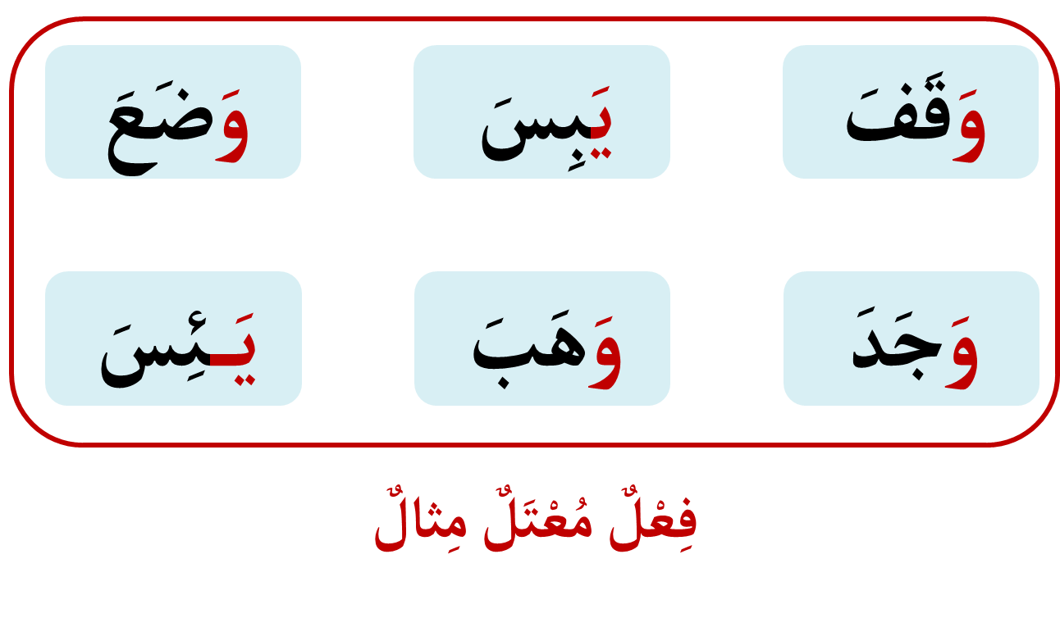
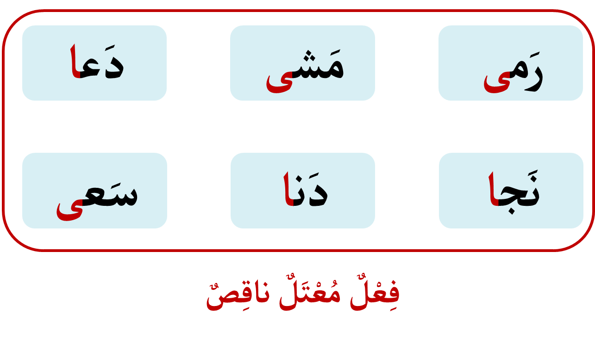
إن الفعل المعتل هو ما كان أحد أحرفه الأصلية حرف علة (و-ا-ي) و هو ثلاثة أنواع : مثال و أجوف و ناقص
اختــتام الحــصة
صرف و تحويل
قراءة
نشاط اعتيادي

Slide 56
خذوا ألواحكم
اختــتام الحــصة
صرف و تحويل
قراءة
نشاط اعتيادي

Slide 57
اكتبوا نوع كل فعل من الأفعال المعتلة التالية:
اختــتام الحــصة
صرف و تحويل
قراءة
نشاط اعتيادي
مُعْتَلٌ ناقِصٌ
3
مُعْتَلٌ أَجْوَفٌ
2
مُعْتَلٌ مِثالٌ
1
وَهَبَ

Slide 58
صححوا: وَهَبَ: فعل معتل مثال. لماذا؟
اختــتام الحــصة
صرف و تحويل
قراءة
نشاط اعتيادي
مُعْتَلٌ مِثالٌ
1
وَهَبَ

Slide 59
فعل آخر
اختــتام الحــصة
صرف و تحويل
قراءة
نشاط اعتيادي
مُعْتَلٌ ناقِصٌ
3
مُعْتَلٌ أَجْوَفٌ
2
مُعْتَلٌ مِثالٌ
1
طالَ

Slide 60
صححوا: طال: فعل معتل أجوف. لماذا؟
اختــتام الحــصة
صرف و تحويل
قراءة
نشاط اعتيادي
مُعْتَلٌ أَجْوَفٌ
2
طالَ

Slide 61
فعل آخر
اختــتام الحــصة
صرف و تحويل
قراءة
نشاط اعتيادي
مُعْتَلٌ ناقِصٌ
3
مُعْتَلٌ أَجْوَفٌ
2
مُعْتَلٌ مِثالٌ
1
وَهُنَ

Slide 62
صححوا: وهن: فعل معتل مثال. لماذا؟
اختــتام الحــصة
صرف و تحويل
قراءة
نشاط اعتيادي
مُعْتَلٌ مِثالٌ
1
وَهُنَ

Slide 63
فعل آخر
اختــتام الحــصة
صرف و تحويل
قراءة
نشاط اعتيادي
مُعْتَلٌ ناقِصٌ
3
مُعْتَلٌ أَجْوَفٌ
2
مُعْتَلٌ مِثالٌ
1
نَما

Slide 64
صححوا: نما: فعل معتل ناقص. لماذا؟
اختــتام الحــصة
صرف و تحويل
قراءة
نشاط اعتيادي
مُعْتَلٌ ناقِصٌ
3
نَما

Slide 65
لاحظوا الآن الأفعال التالية . هل أحد أحرفها الأصلية هو حرف علة؟
اختــتام الحــصة
صرف و تحويل
قراءة
نشاط اعتيادي
نَجَحَ
رَفَعَ
سَمِعَ
فَتَحَ
شَبِعَ
مَسَحَ

Slide 66
جميع هذه الأفعال كل حروفها الأصلية ليست حروف علة. نسمي هذه الأفعال أفعال صحيحة
اختــتام الحــصة
صرف و تحويل
قراءة
نشاط اعتيادي
نَجَحَ
رَفَعَ
سَمِعَ
فَتَحَ
شَبِعَ
مَسَحَ
فِعْلٌ صَحيحٌ

Slide 67
تنقسم الأفعال الصحيحة لثلاثة أنواع أولها الفعل الصحيح المهموز : هذه أمثلة:
من يعرف أفعال صحيحة مهموزة أخرى؟
اختــتام الحــصة
صرف و تحويل
قراءة
نشاط اعتيادي
أَكَلَ
بَدَأَ
سَأَلَ
زَأَرَ
هَدَأَ
نَشَأَ
فِعْلٌ صَحيحٌ مَهْموزٌ

Slide 68
النوع الثاني من الأفعال الصحيحة هو الفعل الصحيح المضعف و هو ما ضعف أحد حروفه الأصلية. هذه أمثلة.. من يقدم لنا أمثلة أخرى؟
اختــتام الحــصة
صرف و تحويل
قراءة
نشاط اعتيادي
دَمَّرَ
رَدَّدَ
عَدَّ
مَدَّ
عَضَّ
سَدَّدَ
فِعْلٌ صَحيحٌ مُضَعَّفٌ

Slide 69
النوع الأخير هو الفعل الصحيح السالم : هو ما خلت حروفه الأصلية من الهمزة و التضعيف. لاحظوا الأمثلة التالية. من يقدم لنا أمثلة لأفعال سالمة أخرى؟
اختــتام الحــصة
صرف و تحويل
قراءة
نشاط اعتيادي
دَخَلَ
رَفَعَ
جَلَسَ
نَفَخَ
فَتَحَ
رَجَعَ
فِعْلٌ صَحيحٌ سالِمٌ

Slide 70
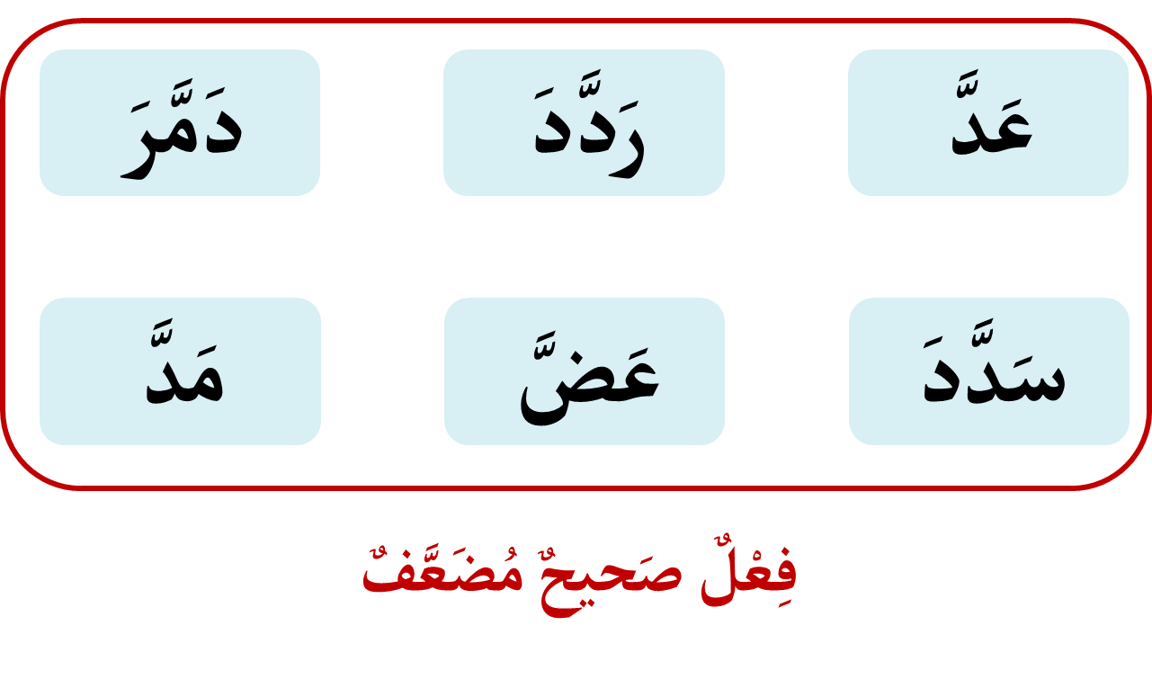
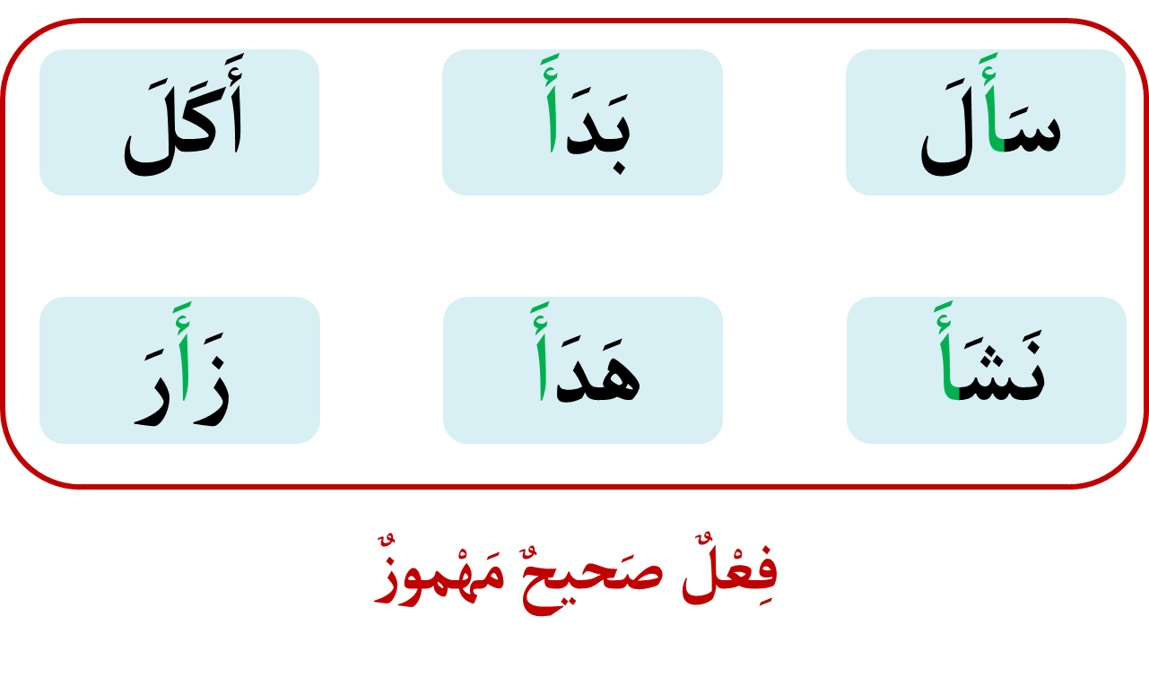
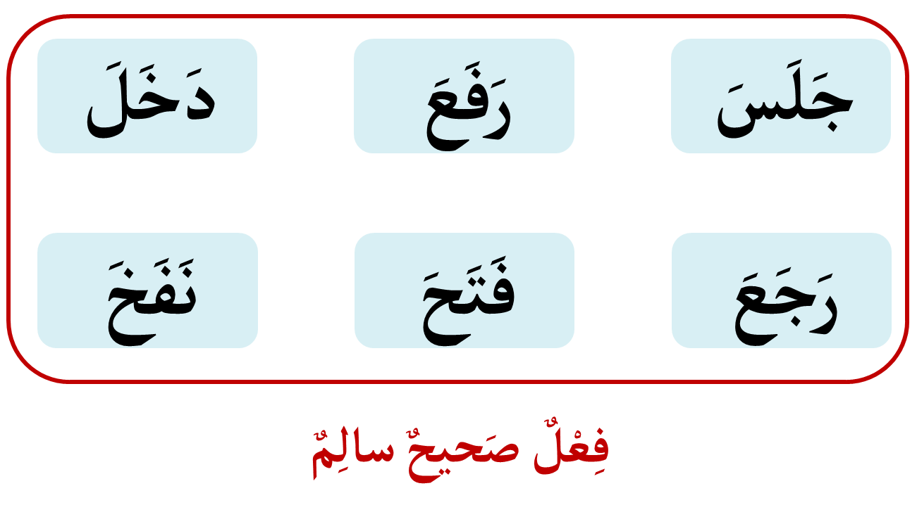
إذن الفعل الصحيح هو ما كانت أحرفه الأصلية خالية من حروف العلة و هو ثلاثة أنواع:
اختــتام الحــصة
صرف و تحويل
قراءة
نشاط اعتيادي

Slide 71
خذوا ألواحكم
اختــتام الحــصة
صرف و تحويل
قراءة
نشاط اعتيادي

Slide 72
اكتبوا نوع كل فعل من الأفعال الصحيحة التالية:
اختــتام الحــصة
صرف و تحويل
قراءة
نشاط اعتيادي
صَحيحٌ سالِمٌ
3
صَحيحٌ مُضَعَّفٌ
2
صَحيحُ مَهْموزٌ
1
أَمَرَ

Slide 73
صححوا: أَمَرَ: فعل صحيح مهموز. لماذا؟
اختــتام الحــصة
صرف و تحويل
قراءة
نشاط اعتيادي
صَحيحُ مَهْموزٌ
1
أَمَرَ

Slide 74
فعل آخر
اختــتام الحــصة
صرف و تحويل
قراءة
نشاط اعتيادي
صَحيحٌ سالِمٌ
3
صَحيحٌ مُضَعَّفٌ
2
صَحيحُ مَهْموزٌ
1
نَقَلَ

Slide 75
صححوا: نقل: فعل صحيح سالم. لماذا؟
اختــتام الحــصة
صرف و تحويل
قراءة
نشاط اعتيادي
صَحيحٌ سالِمٌ
3
نَقَلَ

Slide 76
فعل آخر
اختــتام الحــصة
صرف و تحويل
قراءة
نشاط اعتيادي
صَحيحٌ سالِمٌ
3
صَحيحٌ مُضَعَّفٌ
2
صَحيحُ مَهْموزٌ
1
صَدَّ

Slide 77
صححوا: صَدَّ: فعل صحيح مضعف. لماذا؟
اختــتام الحــصة
صرف و تحويل
قراءة
نشاط اعتيادي
صَحيحٌ مُضَعَّفٌ
2
صَدَّ

Slide 78
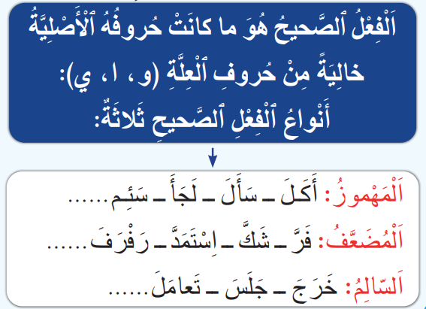
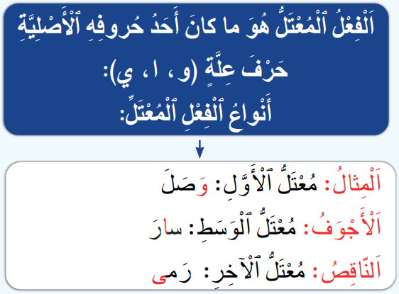
ينقسم الفعل من حيث نوع الحروف التي يتكون منها إلى قسمين:فعل صحيح و فعل معتل
اختــتام الحــصة
صرف و تحويل
قراءة
نشاط اعتيادي

Slide 79

من يقرأ؟
اختــتام الحــصة
صرف و تحويل
قراءة
نشاط اعتيادي

Slide 80
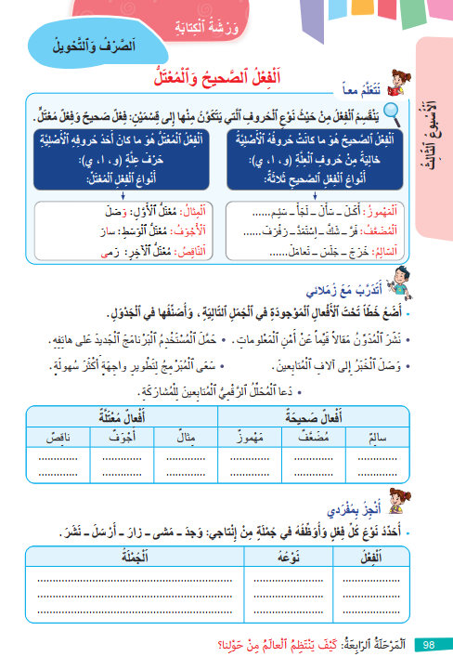
الآن في ثنائيات أجيبوا عن التمرين التالي على كراساتكم الصفحة 98
اختــتام الحــصة
صرف و تحويل
قراءة
نشاط اعتيادي

Slide 81





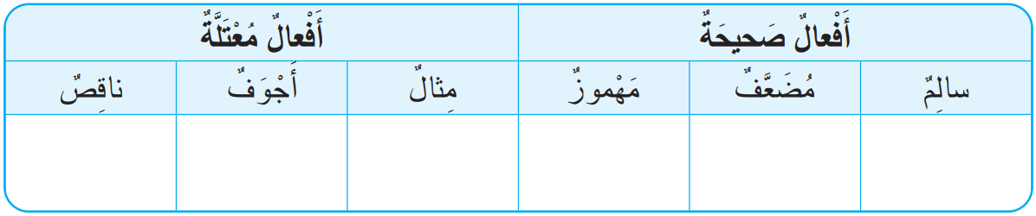
أضع خطا تحت الأفعال الموجودة في الجمل التالية،وأصنفها في الجدول
أمامكم 4 دقائق – سأمر بين الصفوف لمساعدتكم وتقييم إنتاجاتكم.
اختــتام الحــصة
صرف و تحويل
قراءة
نشاط اعتيادي

Slide 82
انتهى الوقت – نصحح: نحدد أولا الأفعال في الجمل.
-يضغط الأستاذ على زر جهاز التحكم لتبرز الأفعال.
اختــتام الحــصة
صرف و تحويل
قراءة
نشاط اعتيادي

Slide 83
نصنف الآن الأفعال في الجدول:
-يضغط الأستاذ على زر جهاز التحكم لتظهر الإجابات.
اختــتام الحــصة
صرف و تحويل
قراءة
نشاط اعتيادي
سَعى
وَصَلَ
حَمَّلَ
نَشَرَ
دَعا

Slide 84
الآن بمفردكم أجيبوا عن التمرين التالي :
اختــتام الحــصة
صرف و تحويل
قراءة
نشاط اعتيادي

Slide 85
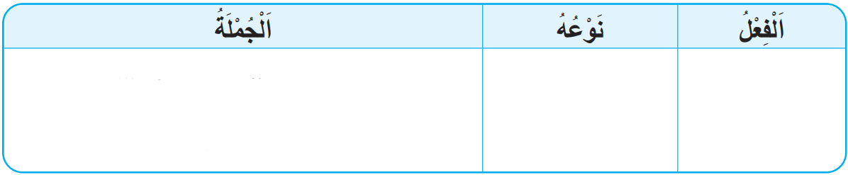
أحدد نوع كل فعل وأوظفه في جملة من إنتاجي:وجد – مَشى – زار – أرسل - نشر
اختــتام الحــصة
صرف و تحويل
قراءة
نشاط اعتيادي

Slide 86
انتهى الوقت – نصحح: من يصحح الفعل الأول
-يضغط الأستاذ على زر جهاز التحكم لتظهر الإجابات النموذجية.
اختــتام الحــصة
صرف و تحويل
قراءة
نشاط اعتيادي
وَجَدَ ٱلْأَطْفالُ راحَتَهُمْ في ٱلْحَدائِقِ.
مُعْتَلٌ مِثالٌ
وَجَد

Slide 87
انتهى الوقت – نصحح: من يصحح الفعل الثاني
-يضغط الأستاذ على زر جهاز التحكم لتظهر الإجابات.
اختــتام الحــصة
صرف و تحويل
قراءة
نشاط اعتيادي
وَجَدَ ٱلْأَطْفالُ راحَتَهُمْ في ٱلْحَدائِقِ.
مُعْتَلٌ مِثالٌ
وَجَد
مَشى ٱلْمُتَطَوِّعونَ نَحْوَ أَراضيهُمُ ٱلْمُحَرَّرَةِ.
مُعْتَلْ ناقِصٌ
مَشى

Slide 88
انتهى الوقت – نصحح: من يصحح الفعل الثالث
-يضغط الأستاذ على زر جهاز التحكم لتظهر الإجابات.
اختــتام الحــصة
صرف و تحويل
قراءة
نشاط اعتيادي
وَجَدَ ٱلْأَطْفالُ راحَتَهُمْ في ٱلْحَدائِقِ.
مُعْتَلٌ مِثالٌ
وَجَد
مَشى ٱلْمُتَطَوِّعونَ نَحْوَ أَراضيهُمُ ٱلْمُحَرَّرَةِ.
مُعْتَلْ ناقِصٌ
مَشى
مُعْتَلٌ أَجْوَفُ
زارَ
زارَ ٱلسُّيّاحُ أَهَمَّ ٱلْمَآثِرِ ٱلتّاريخِيَّةِ.

Slide 89
انتهى الوقت – نصحح: من يصحح الفعل الرابع
-يضغط الأستاذ على زر جهاز التحكم لتظهر الإجابات.
اختــتام الحــصة
صرف و تحويل
قراءة
نشاط اعتيادي
وَجَدَ ٱلْأَطْفالُ راحَتَهُمْ في ٱلْحَدائِقِ.
مُعْتَلٌ مِثالٌ
وَجَد
مَشى ٱلْمُتَطَوِّعونَ نَحْوَ أَراضيهُمُ ٱلْمُحَرَّرَةِ.
مُعْتَلْ ناقِصٌ
مَشى
مُعْتَلٌ أَجْوَفُ
زارَ
زارَ ٱلسُّيّاحُ أَهَمَّ ٱلْمَآثِرِ ٱلتّاريخِيَّةِ.
أَرْسَلَ أَحْمَدُ لِصَديقِهِ رِسالَةَ إِلِكْتْرونِيَّةً.
صَحيحٌ مِثالُ
أَرْسَلَ

Slide 90
انتهى الوقت – نصحح: من يصحح الفعل الخامس
-يضغط الأستاذ على زر جهاز التحكم لتظهر الإجابات.
اختــتام الحــصة
صرف و تحويل
قراءة
نشاط اعتيادي
وَجَدَ ٱلْأَطْفالُ راحَتَهُمْ في ٱلْحَدائِقِ.
مُعْتَلٌ مِثالٌ
وَجَد
مَشى ٱلْمُتَطَوِّعونَ نَحْوَ أَراضيهُمُ ٱلْمُحَرَّرَةِ.
مُعْتَلْ ناقِصٌ
مَشى
مُعْتَلٌ أَجْوَفُ
زارَ
زارَ ٱلسُّيّاحُ أَهَمَّ ٱلْمَآثِرِ ٱلتّاريخِيَّةِ.
أَرْسَلَ أَحْمَدُ لِصَديقِهِ رِسالَةَ إِلِكْتْرونِيَّةً.
صَحيحٌ مِثالُ
أَرْسَلَ
نَشَرَ ٱلصَّقْرُ أَجْنِحَتُهُ عالِيّاً.
صَحيحٌ سالِمٌ
نَشَرَ

Slide 91
اختــتام الحــصة
ماذا تعلمتم اليوم؟
واجباتي المنزلية.

Slide 92
ماذا تعلمتم اليوم؟
تناوب متعلمين على التذكير بحصيلة الحصة
اختــتام الحــصة
صرف و تحويل
قراءة
نشاط اعتيادي
في هَذِهِ ٱلْحِصَّةِ
تَدَرَّبْتُ عَلى تَمْييزِ الْفِعْلِ الصَّحيحِ وَ الْمُعْتَلِّ وَ ٱسْتِعْمالِهِما في إِنْتاجي ٱلْكِتابِيِّ.
تَدَرَّبْتُ عَلى تَوْظيفِ إِسْتْراتيجِيَّةِ تَحْديدِ ٱلسَّبَبِ وَ ٱلنَّتيجَةِ.
.

Slide 93

على كراساتكم في المنزل انجزوا التمرين التالي
اختــتام الحــصة
صرف و تحويل
قراءة
نشاط اعتيادي
اِبْحَثوا في ٱلنَّصِّ ٱلْقِرائِيِّ " وَسائِلُ ٱلتَّواصُلِ" عَنْ أَفْعالٍ صَحيحَةٍ وَ أَفْعالٍ مُعْتَلَّةٍ كَما هُوَ مُبَيَّنٌ في ٱلْجَدْوَلِ ٱلتّالي:
أَفْعالٌ مُعْتَلَّةٌ | أَفْعالٌ صَحيحَةٌ

Slide 94


Slide 95

بناء على إنجازات المتعلمين خلال الممارسة المستقلة
ما تقديرك لنسبة التحكم في هدف الدرس؟
تسجل النسبة على صفحة اليوم من مذكرة الأستاذ.

